Slide 1
Modul 5 => KONSEP SI RUMAH SAKIT
Konsep SI Rumah Sakit
Konsep sistem informasi perbankan
Sistem terintegrasi yang menggunakan teknologi informasi untuk mengelola Data Administrasi Rumah Sakit secara elektronik, seperti data Pasien, data Kamar, data Dokter & Perawat, Data Medis, dan data pendukung rumah sakit.
Untuk meningkatkan efisiensi, efektivitas, dan kemudahan bagi layana pasien, kontrol kamar, dan administrasi pembayaran
Orang, data, hardware, software, dan jaringan, yang bekerja bersama untuk mendukung operasional pelayanan rumah sakit sehari-hari dan membantu pengambilan keputusan.
Tujuan SI Rumah Sakit
Komponen SI Rumah Sakit

Slide 2
Modul 5 => KONSEP SI RUMAH SAKIT
RUMUSAN KONSEP SISTEM RUMAH SAKIT:
Global System Subsistem/Departemen Informasi/Laporan
ADM RUMAH SAKIT
PAYROLL
GL
DAFTAR PASIEN
DAFTAR KAMAR
DAFTAR DOKTER & PERAWAT
DAFTAR OBAT
RESEP DOKTER
NOTA PEMBAYARAN
DAFTAR REKAM MEDIK
LAPORAN PEMBAYARAN
DATA PEGAWAI
DATA ABSENSI
DATA GAJI, SLIP GAJI
DATA BONUS
DATA CUTI
ACCOUNT
JURNAL
BUKU BESAR
RUGI/LABA
NERACA
SI
RUMAH SAKIT

Slide 3
Contoh Konsep SI Rumah Sakit
Struktur Sistem Informasi Rumah Sakit
SI RUMAH SAKIT
ADM Rumah Sakit
UMUM
PENGGAJIN
PEMBUKUAN

Slide 4
Struktur Sistem ADM Rumah Sakit
Sub Sistem utama Sis ADM Rumah Sakit
MODUL ANTRIAN
Modul KAMAR
DOKER & PERA WAT
Modul OBAT
REKAM MEDIK
DAFTAR PASIEN
DAFTAR KAMAR
DAFTAR DOKTER & PERAWAT
DAFTAR OBAT
RESEP DOKTER
NOTA PEMBAYARAN
DAFTAR REKAM MEDIK
LAPORAN PEMBAYARAN

Slide 5
Struktur Sistem Pembukuan (GL)
SI PEMBUKUAN
ACCOUNT/ PERKIRAAN
BUKU BESAR
JURNAL
LAPORAN/ INFORMASI
Daftar Perkiraan
Laporan Jurnal
Laporan Buku Besar
Laporan Rugi/Laba
Laporan Neraca

Slide 6
Struktur Sub Sistem Penggajian
Sub Sistem Penggajian
Modul Pegawai
Modul absen
Modul Gaji
Modul Bonus2
Modul Cuti2
Laporan
Daftar Pegawai
Daftar Absensi
Laporan Gaji
Laporan Bonus2
Laporan Cuti2

Slide 7
Rancangan Arsitektur Sistem
Tampilan Awal
SISTEM INFORMASI ADMINISTRASI RS
RS XYZ
User Id
Password

Slide 8
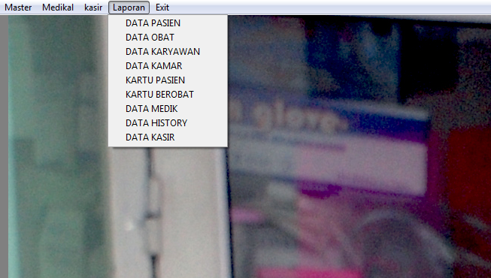
Tampilan Menu

Slide 9
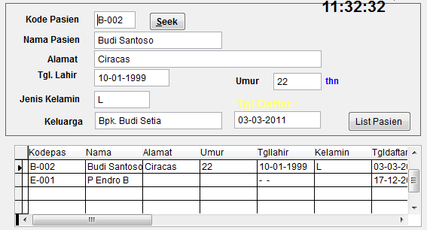
Contoh Form Input SI Rumah Sakit
a) Form Input Data Pasien

Slide 10
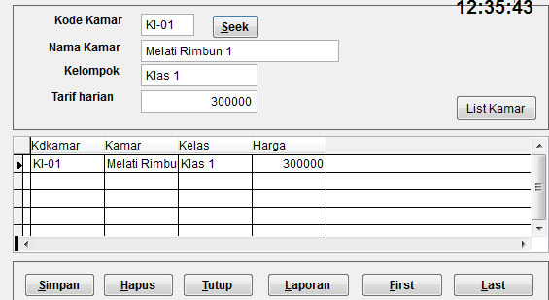
b) Form Input Data Kamar

Slide 11
c) Form Dokter & Perawat
Kode Dokter/Perawat
Nm Dokter/Perawat
Status
No Kontak
Alamat
Keterangan
ADD
EDIT
DELETE
LIST
EXIT

Slide 12
d) Form Rekam Medik
Dokter #
Kode Pasien
Keluhan
Tindakan !
Tgl Medik Resep #
Auto
Auto
ADD
EDIT
DELETE
LIST
EXIT

Slide 13
e) Form Administrasi
Resep
Nominal
Bayar !
Tunai
Selisih
Kembali
Tranfer : Norek Tgl Tranfer Keterangan
ADD
EDIT
DELETE
LIST
EXIT

Slide 14
Contoh Output/ Laporan/ Informasi Adm RS
Daftar Dokter/ Perawat
LIST DOKTER/ PERAWAT
RS. XYZ
Dokter_Pearawat# | Nama Dokter/ Perawat | Status | No Kontak | Keterangan
Jakarta, Desesmber 2025
Kabag Administrasi

Slide 15
Daftar Kamar
DAFTAR KAMAR
RS. XYZ
Kode Kamar | Nama Kamar | Kelas | Tarif | Status
Jakarta, Desesmber 2025
Kabag Administrasi

Slide 16
Contoh Output/ Laporan/ Informasi Adm RS
Daftar Pasien
DAFTAR PASIEN
RS XYZ
Kode | Pasien | Penanggung Jawab | No Kontak | Keterangan
Jakarta, Desesmber 2025
Kabag Administrasi

Slide 17
Daftar Tindakan
DAFTAR DATA TINDAKAN
RS. XYZ
Periode :
Dokter/ Perawat | Pasien | Tindakan | Tgl Tindakan | Keterangan
 |  | V
 |  | V
 |  | V
 |  | V
 |  | V
Jakarta, Desesmber 2025
Kabag Administrasi

Slide 18
REKAP PEMBAYARAN
REKAP ADM/ PEMBAYARAN RS XYZ Peripde :......../ .................
RESEP | PASIEN | NOMINAL | TGL BAYAR
 |  | Sub Total
 |  | Sub Total
 |  | Total Admin
Jakarta, Desesmber 2025
Kabag Administrasi

